Slide 1

El Impacto de la Inteligencia Artificial en la Educación Primaria
Un Vistazo al Futuro del Aprendizaje
www.clicmayores.com

Slide 2
Introducción - ¿Por qué hablar de IA en la escuela?
• La IA ya está aquí: transforma trabajo, vida y educación.
• ¿Qué es en este contexto? Tecnologías que aprenden, razonan o generan contenido.
• Un cambio de paradigma: no es una herramienta más, es una infraestructura como internet.
• Nuestro objetivo: una implementación pedagógica, ética y segura.
La IA está transformando la educación primaria. Su implementación ofrece grandes beneficios, pero también desafíos que requieren un enfoque crítico, ético y humano.
www.clicmayores.com

Slide 3
Que es la IA
La Inteligencia Artificial (IA) es cuando las computadoras o programas aprenden a pensar y resolver problemas de manera parecida a las personas, por ejemplo: reconocer una cara, entender lo que dices o darte una respuesta inteligente.
Pero como nos comunicamos con ella?
www.clicmayores.com

Slide 4
Que es un Prompt
Un prompt es la instrucción o mensaje que le das a la inteligencia artificial para que entienda qué quieres que haga, por ejemplo: “escribe un cuento corto” o “haz una imagen de un perro astronauta“
www.clicmayores.com

Slide 5
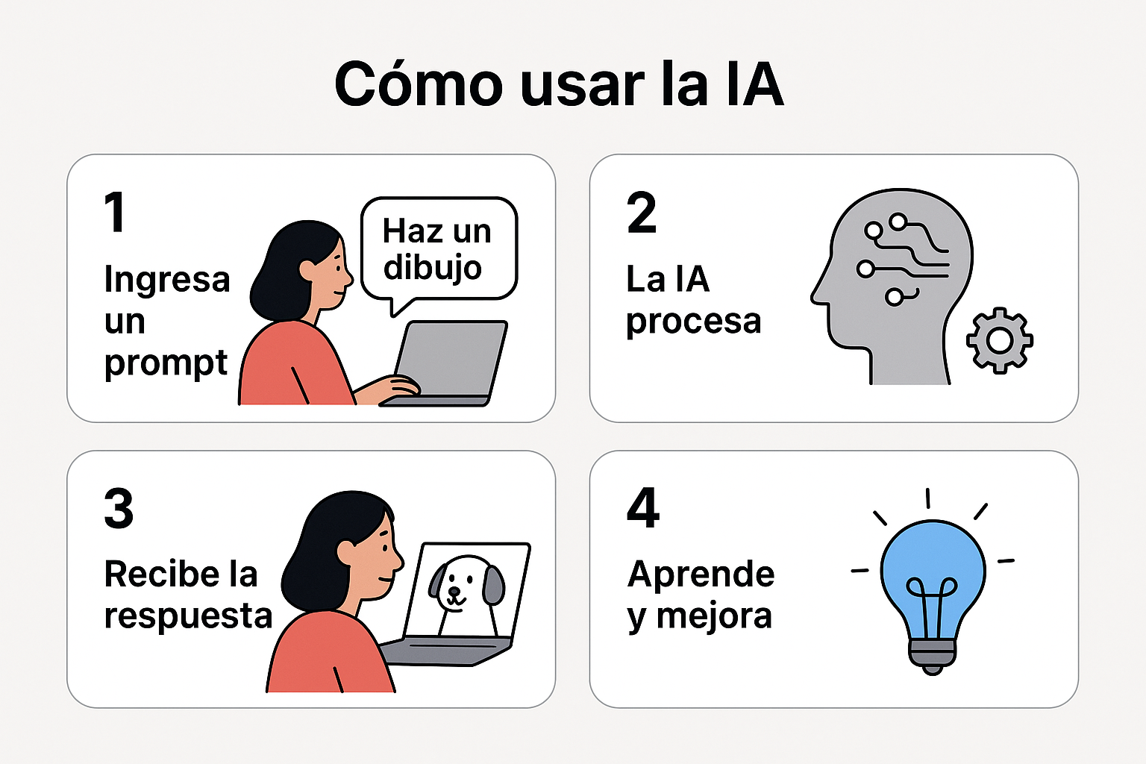
Entras a un chatbot
www.clicmayores.com

Slide 6
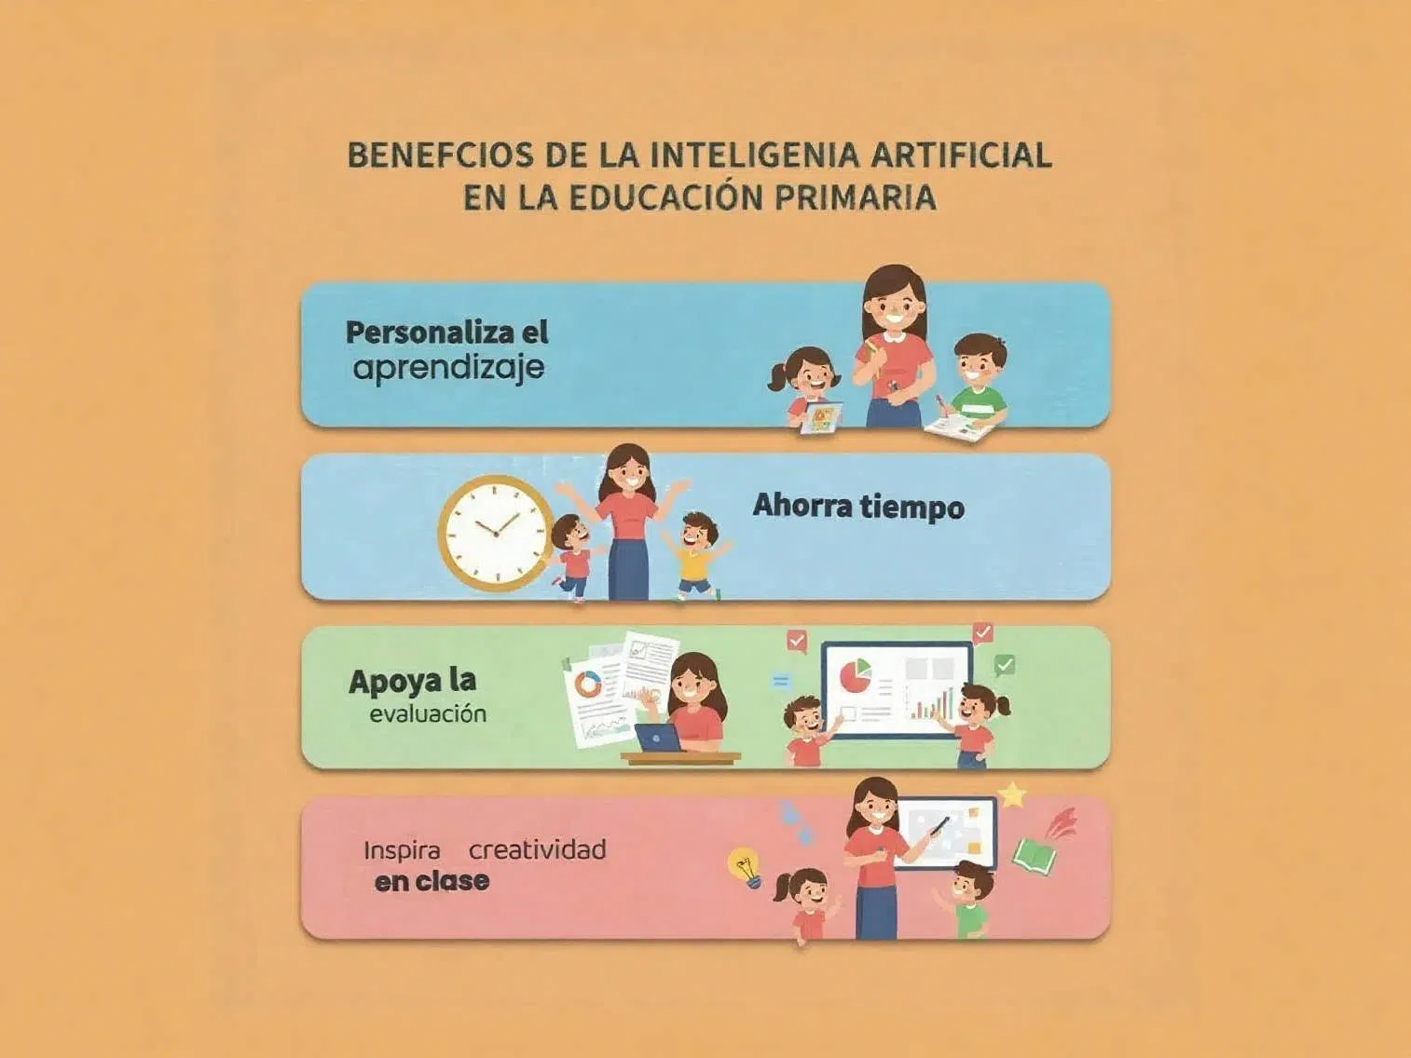
www.clicmayores.com

Slide 7
Un Potencial de Doble Filo
Oportunidades:
• Personalización del aprendizaje
• Mayor eficiencia docente
• Recursos educativos dinámicos
Desafíos:
• Riesgo en habilidades críticas
• Brecha digital
• Privacidad y ética
www.clicmayores.com

Slide 8
Beneficio 1: Personalización Real del Aprendizaje
• Adaptación de contenidos
• Ritmo individual
• Atención a la diversidad
• Identificación temprana
La IA permite personalizar contenidos, ritmo y metodología según cada estudiante. Favorece a la diversidad y a quienes tienen necesidades especiales.
www.clicmayores.com

Slide 9
Beneficio 2: Un Aliado para el Docente
• Ahorro de tiempo (40% tareas automatizadas)
• Creación de recursos
• Más foco en lo humano
La IA enriquece la enseñanza generando recursos interactivos y creativos. También ahorra tiempo al automatizar tareas, permitiendo al docente enfocarse en lo humano.
www.clicmayores.com

Slide 10
Beneficio 3: Evaluación y Retroalimentación Inmediata
• Retroalimentación instantánea
• Evaluaciones objetivas
• Nuevos métodos de evaluación
Los sistemas de IA dan retroalimentación inmediata, ofrecen evaluaciones objetivas y pueden predecir el rendimiento para detectar alumnos que necesitan apoyo.
www.clicmayores.com

Slide 11
Desafíos y Consideraciones Críticas
Un uso excesivo puede reducir el pensamiento crítico, aumentar el plagio y afectar el desarrollo social y emocional de los alumnos.
www.clicmayores.com

Slide 12
Desafío 1: Riesgos para el Desarrollo del Alumnado
• Menos pensamiento crítico
• Plagio y trampas
• Desconexión humana
La falta de formación docente, la brecha digital y la falta de infraestructura limitan la implementación de la IA en la educación primaria.
www.clicmayores.com

Slide 13
Desafío 2: Obstáculos del Sistema Educativo
• Falta de formación docente
• Brecha digital
• Ausencia de políticas claras
La IA implica riesgos éticos y técnicos: privacidad de datos, sesgos algorítmicos y errores. Su uso debe estar siempre bajo supervisión crítica.
www.clicmayores.com

Slide 14
Desafío 3: Cuestiones Éticas y Técnicas
• Privacidad de datos
• Sesgos algorítmicos
• Errores y 'alucinaciones'
La IA debe complementar al docente, no reemplazarlo. Un enfoque humano y crítico es esencial para potenciar la educación sin perder lo social y emocional.
www.clicmayores.com

Slide 15
Principios para una Implementación Exitosa
• Humanismo digital
• Pensamiento crítico
• Perspectiva ética
• Equidad e inclusión
La IA puede hacer la educación más personalizada y atractiva. El éxito depende de docentes formados, políticas claras y mantener siempre al maestro en el centro.
www.clicmayores.com

Slide 16
El Rol Docente: Más Importante que Nunca
• El vínculo humano es insustituible
• Docente como guía y facilitador
• Modelo de uso ético
www.clicmayores.com

Slide 17
Conclusiones y Próximos Pasos
• La IA puede transformar la educación, pero con equilibrio.
Es urgente:
1. Formación docente
2. Políticas públicas y equidad
3. Cultura de uso crítico y ético
www.clicmayores.com

